Slide 1
الذكاء الاصتناعي في الصحة, فرص و تحديات
AI in health, opportunities and challenges
المؤتمر السادس عشر للمنظمة الإسلامية للعلوم الطبية
الذكاء الاصتناعي .. تعزيز للصحه وتحقيق لمقاصد الشريعة الإسلامية
الكويت, 30 يناير-2 فبراير 2024
The 16th conference of the Islamic Organization for Medical Sciences with the theme:
Artificial Intelligence ..enhancing health and achieving goals of the Islamic Sharia
Kuwait, 30 January – 2 February 2024

Slide 2
المحتوي
Agenda
WHO
What is Health?
  In WHO constitution and in Islamic vision
Digital Health
Digitization vs digital health
AI vs traditional programming
WHO strategic support for digital health
  Global Strategy on Digital Health
  Regional / national strategy
Ethics and governance for AI
Opportunities and applications
WHO principles and Sharia goals
منظمة الصحة العالمية
ما هي الصحة؟
  في دستور المنظمة مقابل الرؤية الاسلامية
الصحة الرقمية
الرقمنة في مقابل الصحة الرقمية
الذكاء الاصطناعي مقابل البرمجة التقليدية
دعم المنظمة للصحة الرقمية
  الاستراتيجية العالمية للصحة الرقمية
  الاستراتيجية الاقليمية والوطني
اخلاقيات وحوكمة الذكاء الاصطناعي
الفرص والتطبيقات
مبادئ المنظمة ومقاصد الشريعة

Slide 3
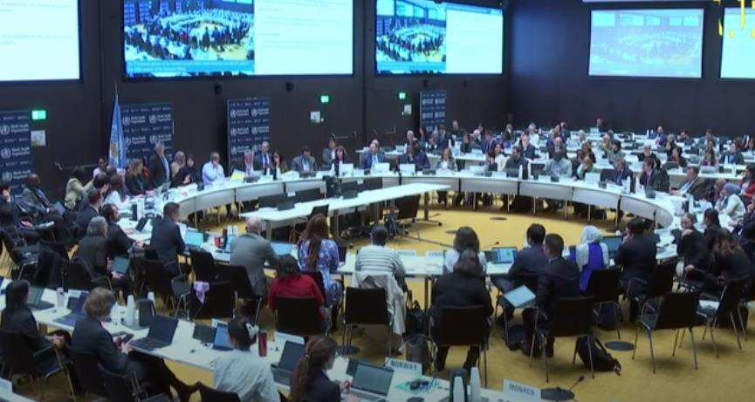
منظمة الصحة العالمية
WHO

Slide 4

منظمة الصحة العالمية
World Heath Organization WHO
WHO
A specialized agency of the United Nations
Devoted to international public health
61 countries signed its constitution and was established on 7 April 1948
How WHO pursue “Health for all”?
Provides leadership
Shapes the research agenda
Sets and promotes health norms and standards
Monitors the world health situation and trends
Works with governments and other partners
منظمة الصحة العالمية
وكالة متخصصة تابعة للأمم المتحدة
مكرسة للصحة العامة الدولية
وقعت 61 دولة دستورها وتأسست في 7 أبريل 1948
كيف تلاحق منظمة الصحة العالمية "الصحة للجميع"؟
توفير القيادة
صياغة جدول أعمال البحث
وضع وترويج القواعد والمعايير
مراقبة احصائيات صحة العالم والاتجاهات
العمل مع الحكومات والشركاء الآخرين

Slide 5
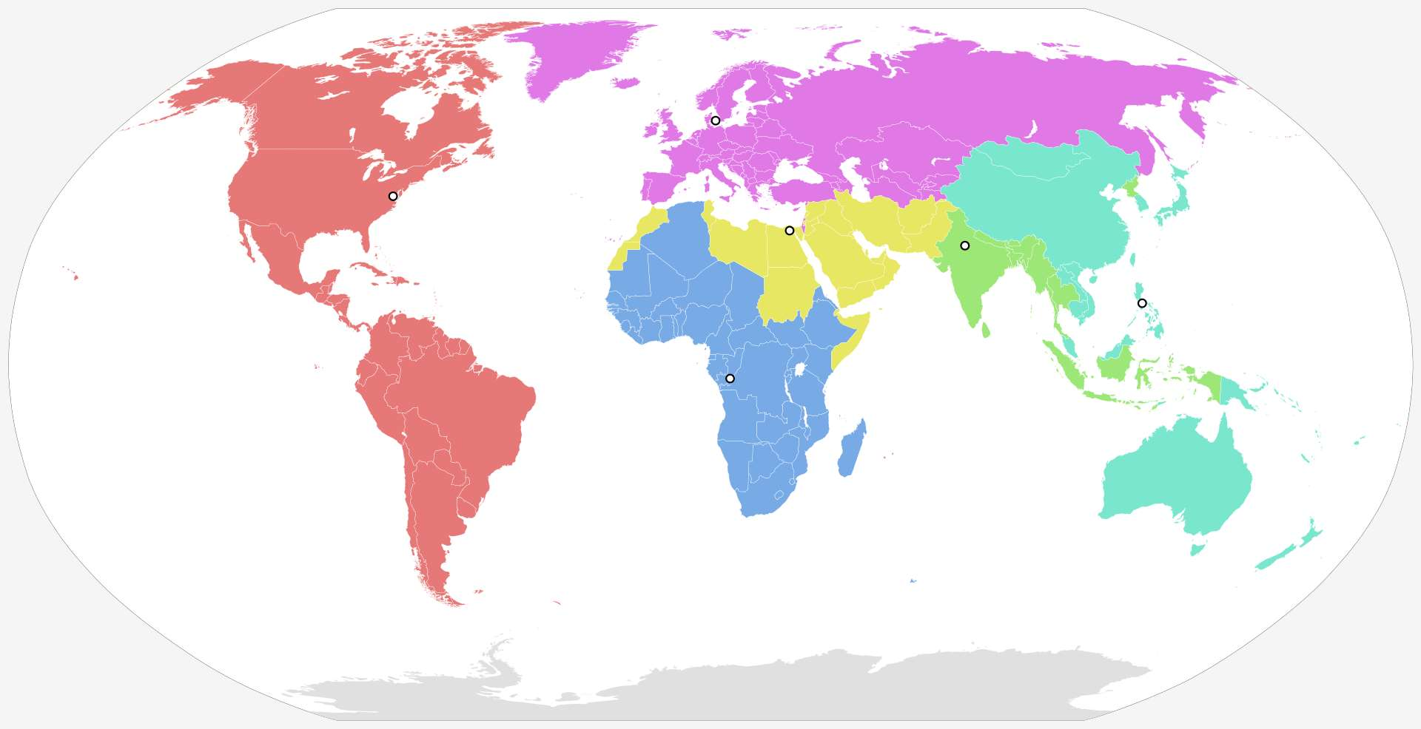

المكاتب الاقليمية لمنظمة الصحة العالمية
WHO Regional offices
African Region
Region of the Americas
South-East Asia Region
European Region
Eastern Mediterranean Region إقليم شرق المتوسط
Western Pacific Region

Slide 6
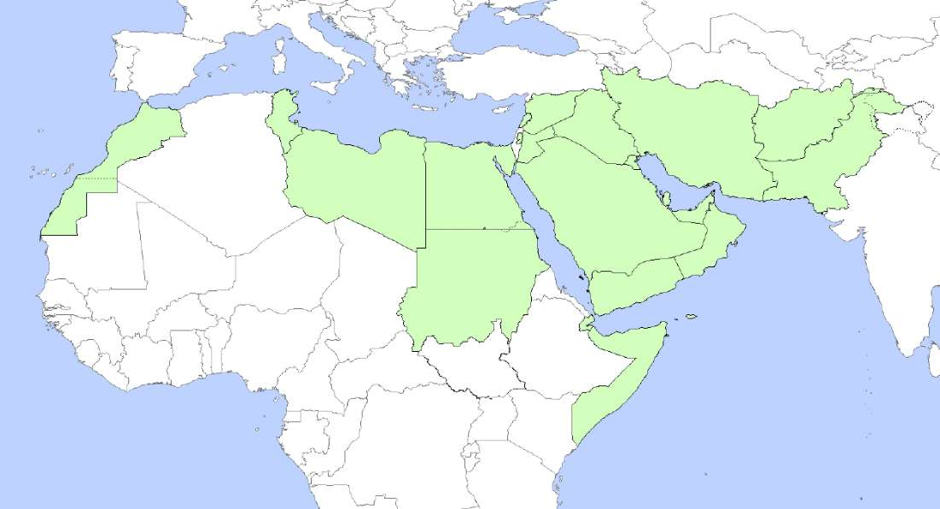

دول اقليم شرق المتوسط
Countries in EMR
Syrian Arab Republic
Tunisia
Lebanon
Iran (Islamic Republic of)
Occupied Palestinian Territory
Iraq
Afghanistan
Morocco
Jordan
Libya
Kuwait
Pakistan
Egypt
Saudi Arabia
Bahrain
Qatar
Oman
United Arab Emirates
Sudan
Yemen
Djibouti
Somalia

Slide 7
الصحة ليست فقط غياب المرض
Health is not only absence of disease
يقولﷺ: مَنْ أصْبَحَ مِنْكُمْ آمِنًا في سربِهِ، مُعَافَىً في جَسَدِهِ، عِنْدَهُ قُوتُ يَوْمِهِ، فَكَأنَّمَا حِيزَتْ لَهُ الدُّنْيَا بِحَذَافِيرِهَا
[حسن] - [رواه الترمذي وابن ماجه]
Prophet (peace and blessings of Allaah be upon him). said: “The one among you who wakes up secure in his property, healthy in his body and has his food for the day, it is as if the whole world were brought to him”
Narrated by al-Bukhaari in al-Adab al-Mufrad (no. 300) and by al-Tirmidhi in al-Sunan (2346).
“الصحة هي حالة من الصحة البدنية والعقلية والاجتماعية الكاملة، وليس غياب المرض أو العجز”
دستور منظمة الصحة العالمية, 1948
“Health is a state of complete physical, mental and social well-being, and not the mere absence of disease or infirmity”
WHO Constitution, 1948

Slide 8

WHO vision: “Health for all "الصحة للجميع
A human right not a privilege حق لا امتباز
"لا يجب ان يضطر احد للاختيار بين الموت والفقر"
“No one should have to choose between death and financial hardship”
  Dr Tedros, WHO Director-General, UHC Forum (منتدى التغطية الصحية الشاملة), Tokyo, Dec2017
Elected on 23rd of May 2017
Emphasized increasing access to healthcare services and
directing resources to the most vulnerable people
تعني التغطية الصحية الشاملة أن يحصل جميع الأشخاص على المجموعة الكاملة من الخدمات الصحية الجيدة اللازمة متى وأينما احتاجوا إليها دون التعرض لضائقة مالية.
Universal health coverage (UHC) means that all people have access to the full range of quality health services they need, when and where they need them, without financial hardship
Notes:
Pointing to UHC

Slide 9
سبق للاسلام في التغطية الصحية والعقلية الشاملة
Universal Health Coverage (UHC) in Islam
"بيمارَسْتان - بفتح الراء وسكون السين - كلمة فارسية مركبة من كلمتين بيمار بمعنى مريض أو عليل أو مصاب وستان بمعنى مكان أو دار ..فهي إذا «دار المرضى»،...وكانت البيمارستانات من أول عهدها إلى زمن طويل مستشفيات عامة، تعالج فيها جميع الأمراض والعلل من باطنية وجراحية ورمدية وعقلية، ويعتبر الخليفة الأموي الوليد بن عبد الملك أول من قام بإنشاء بيمارستان في تاريخ المسلمين، وذلك في عام 707م بدمشق، وكان العلاج فيه بالمجان، بل وكانت تجرى الأرزاق على المرضى ..."
لدُّكْتُور أَحمد عِيسى - تاريخ البيمارستانات في الإسلام (ص: 4)
قائمة البيمارستانات في العالم الإسلامي
Bimaristan - is composed of two words, bimar, meaning sick, or afflicted, and stan, meaning a place, or house. So, it is “the house of the sick.” …the Bimaristans were general hospitals in which all diseases and ailments were treated, whether internal, surgical, cerebral, or mental. The Umayyad Caliph Al-Walid bin Abd al-Malik is considered the first to establish a Bimaristan in the history of Muslims, in the year 707 AD in Damascus, and treatment there was free. Sustenance was given to the sick...”

Slide 10
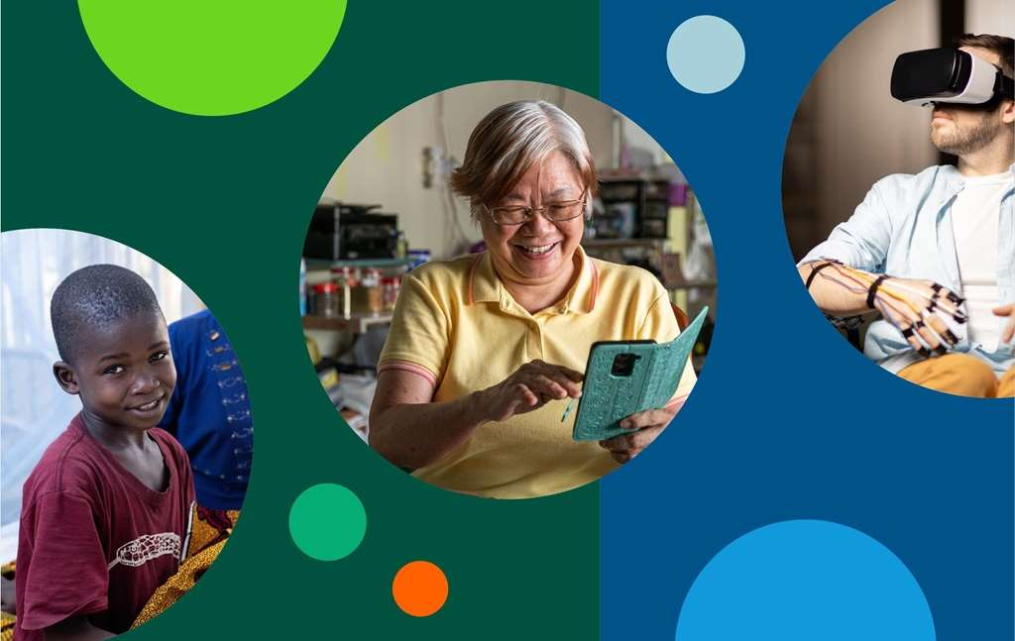
الصحة الرقمية
Digital health

Slide 11
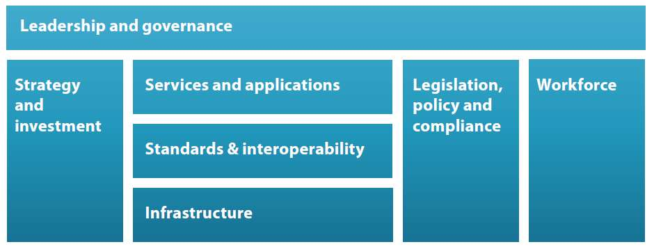
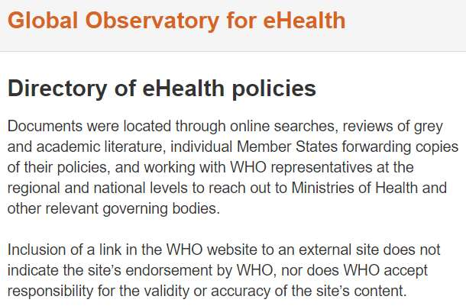
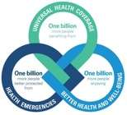
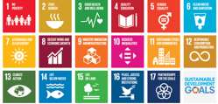

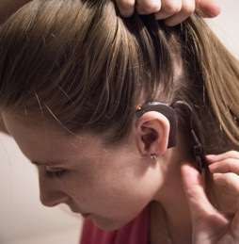

Member-States requests for leadership in “Digital Health” spanning 20 years
Last update of Repository of eHealth Strategies
Repository of eHealth Strategies
WHA58.28 on eHealth
WHA71.7 Digital health
Consider drawing up a long-term strategic plan for developing and implementing eHealth services promote equitable, affordable and universal access to their benefits
Develop… in close consultation with Member States and with inputs from relevant stakeholders… a global strategy on digital health, identifying priority areas including where WHO should focus its efforts”.
Triple billion targets
2030 SDGs
2005
05
2010
2013
05
2016
2018
05
11
2023
NOW
2025
2030
IMPLEMENTATION
WHA66.24 on eHealth standardization and interoperability
Global strategy on
digital health
Consider developing… policies and legislative mechanisms linked to an overall national eHealth strategy
Improve health for everyone…affordable, scalable digital health and wellbeing…support equitable access to quality health services…implication for access, cost, quality of digital solutions
11
11
Notes:
WHO, has, for more than 20 years sought to put governments in the driver’s seat – developing clear plans, strategies and technical expertise to invest in digital solutions as part of a broader health system strategy.

Slide 12
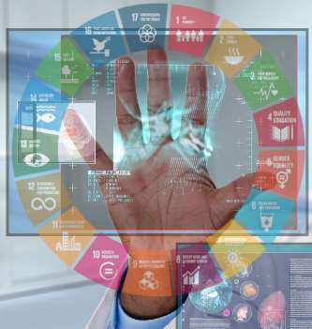
الرقمنة مقابل الصحة الرقمية
Digitization vs digital health
Digitization focuses on converting and recording data. It is a project with defined destination (e.g. digitizing names of drugs with standard codes)
Digital health is about developing processes and changing workflows to improve manual systems. It is a continuously improving journey (e.g. telemedicine adoption)
تركز الرقمنة على تحويل البيانات وتسجيلها وهو مشروع ذو وجهة محددة (مثلا تحويل اسماء الادوية الي اكواد قياسية)
تتعلق الصحة الرقمية بتطوير العمليات وتغيير سير العمل لتحسين الأنظمة اليدوية إنها رحلة تحسين مستمر (مثلا تبني استحدام التطبيب عن بعد)

Slide 13
ما هو الذكاء الاصطناعي؟
What is Artificial Intelligence?
“يشير مصطلح الذكاء االصطناعي الي قدرة الخوارزميات المشفرة في التكنولوجيا علي التعلم من البيانات حتى تتمكن من أداء المهام المؤتمتة دون أن يضطر الانسان لبرمجة كل خطوة من خطوات العملية بشكل صريح."
Artificial Intelligence (AI) refers to the ability of algorithms encoded in technology to learn from data so that they can perform automated tasks without every step in the process having to be programmed explicitly by a human.”
Ethics and governance of artificial intelligence for health: WHO guidance Executive summary
https://www.who.int/publications/i/item/9789240037403

Slide 14
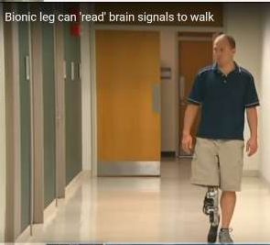
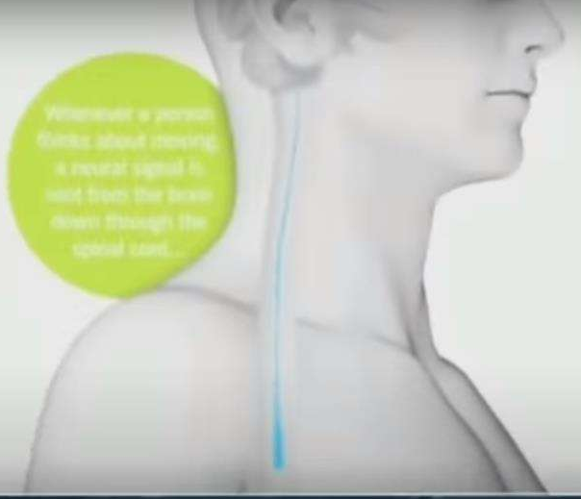
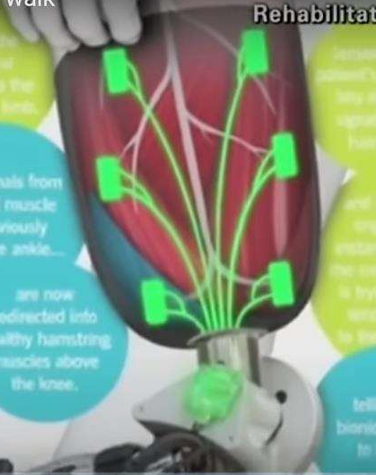
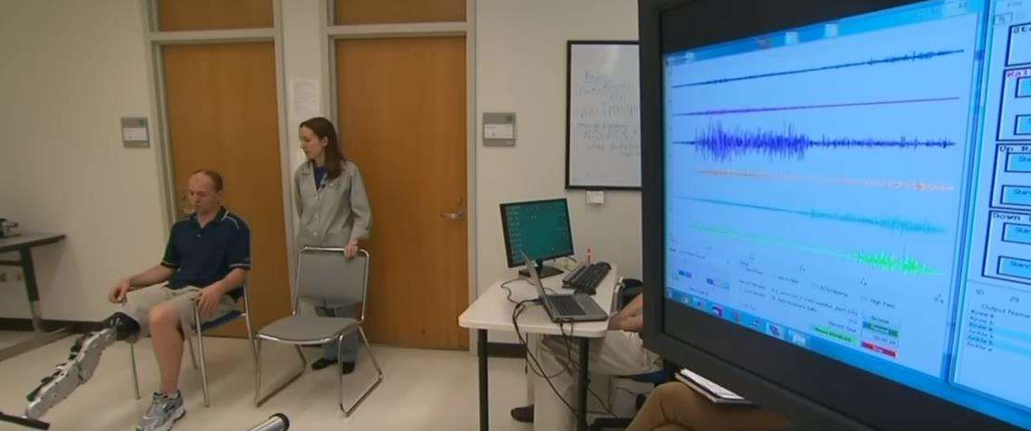
الذكاء الاصطناعي في الاجهزة التعويضية -الميكاترونكس الحيوية
AI for assistive devices- Bio-mechatronics (Bionics)
ألمخ يرسل اشارات الحركة رغم فقد الطرف
الأقطاب الكهربائية ترصد الاشارات وتنقلها للحاسوب
تطبىق الذكاء الاصطناعي يتدرب علي ان يترجم الاشارات العصبية الي اوامر للقدم الميكانيكية التي يتم تطويرها
https://youtu.be/31v2bv8kTwA?t=34

Slide 15

مكونات استراتيجية وطنية الصحة الإلكترونية
National digital health strategy components
رؤية
خطة عمل
المراقبة والتقييم
vision
Action plan
Monitoring & evaluation
Leadership and governance القيادة والحوكمة
القوى العاملة
Workforce
التشريعات والسياسات والالتزام
Legislation,
policy and
compliance
الخدمات والتطبيقات
Services and applications
الإستراتيجية والاستثمار
Strategy and
investment
المعايير والتوافقية
Standards & interoperability
البنية الأساسية
Infrastructure
Source: WHO/ITU user guide,http://apps.who.int/iris/bitstream/10665/75211/1/9789241548465_eng.pdf
Notes:
Qualified leaders within an empowered governing structure to set the architecture of digital health business case
Crosscutting coordination and partnership with multi-sectoral actors

Slide 16

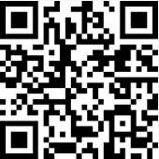
الاستراتيجية العالمية بشأن الصحة الرقمية للمدة 2021-2025
The global strategy on Digital health 2021-2025
وفي عام 2020، أطلقت التي توجِّه البلدان نحو اعتماد التكنولوجيات الرقمية. وأقتبس منها العبارة التالية:
«يجب أن تكون الصحة الرقمية جزءًا لا يتجزأ من الأولويات الصحية، وأن تفيد الأشخاص بطريقة أخلاقية ومأمونة وآمنة وموثوق بها ومنصفة ومستدامة.»
“Digital health should be an integral part of health priorities and benefit people in a way that is ethical, safe, secure, reliable, equitable and sustainable.”
05 February 2024
16

Slide 17
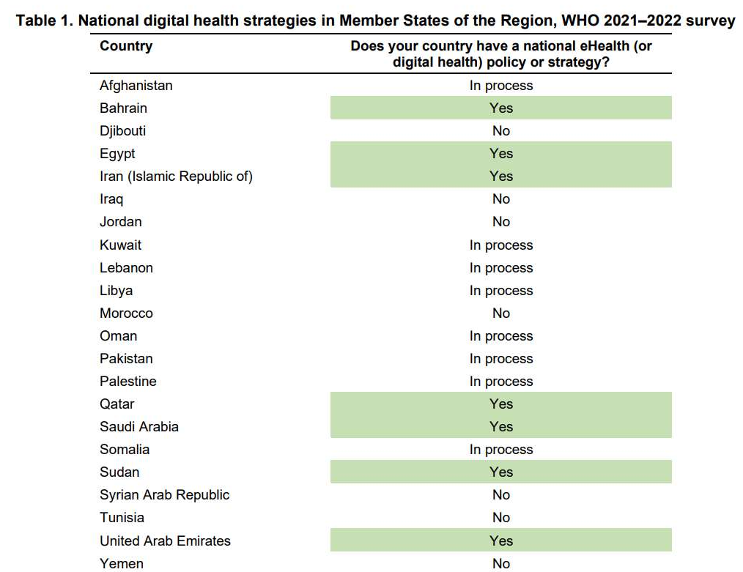
اكثر من 70% من دول اقليم شرق المتوسط طورت او في سبيل تطوير استراتيجيات وطنية للصحة الرقمية
More than 70% of EM countries have (or progressing towards) a national DH strategies
الاستراتيجية الاقليمية للصحة الرقمية لشرق المتوسط
Digital-Health-EMR-2023-2027-eng.pdf (who.int)

Slide 18
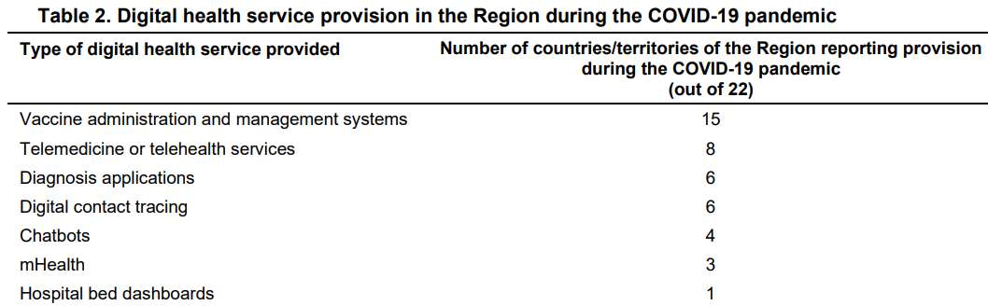
تطبيقات الصحة الرقمية في اقليم شرق المتوسط اثناء الجائحة
Digital health service provision in the Region during the COVID-19 pandemic
الاستراتيجية الاقليمية للصحة الرقمية لشرق المتوسط
Digital-Health-EMR-2023-2027-eng.pdf (who.int)

Slide 19


اخلاقيات وحوكمة الذكاء الاصطناعي
Ethics and governance for AI

Slide 20



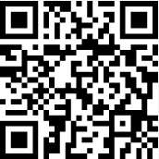
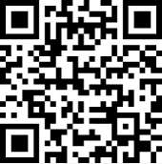
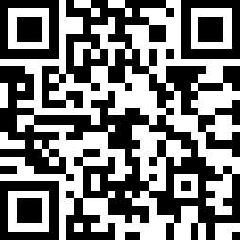


اصدارات منظمة الصحة العالمية بشأن «أخلاقيات وحوكمة الذكاء الاصطناعي في قطاع الصحة»
Global Initiative on AI for Health (WHO-ITU-WIPO)
Ethics and Governance of Artificial Intelligence for Health
Generating Evidence for Artificial Intelligence-based Medical Devices
Regulatory Considerations on
Artificial Intelligence for Health
WHO Online introductory course on Ethics and governance of AI for health

Slide 21

التعاون الدولي . للتعامل مع التعقيدات القانونية والتجارية والتقنية
المترتبة على استخدام الذكاء الاصطناعي
International collaboration to deal with legal, commercial and technical complexities of AI
أُطلقت «المبادرة العالمية للذكاء الاصطناعي من أجل الصحة»، لتكون مبادرة مشتركة بين منظمة الصحة العالمية (WHO) والاتحاد الدولي للاتصالات (ITU) والمنظمة العالمية للملكية الفكرية (WIPO) في حزيران/ يونيو 2023، بهدف تعزيز التعاون من أجل وضع المعايير، وتيسير تبادل المعارف، وتنفيذ نماذج مستدامة للذكاء الاصطناعي من أجل الصحة

Slide 22
ستة مبادئ لضمان خدمة الذكاء الاصطناعي للمصلحة العامة في جميع البلدان
تقدم المنظمة المبادئ التالية أساسا لتنظيم الذكاء الاصطناعي وحوكمته:
حماية استقلالية الأفراد:}هذا المبدأ يعني بحفظ النفس والمال{
  يظل الأفراد متحكمين في نظم الرعاية الصحية والقرارات الطبية
  حماية الخصوصية والسرية
  يعطي المرضى موافقة سليمة ومستنيرة عبر الأطر القانونية المناسبة لحماية البيانات.
تعزيز رفاه الأفراد وأمانهم والمصلحة العامة }هذا المبدأ يعني بحفظ النفس{
  يستوفي مصممو تكنولوجيات الذكاء الاصطناعي المتطلبات التنظيمية الخاصة بالأمان والدقة والكفاءة فيما يتعلق بحالات الاستخدام ودواعي الاستعمال المحددة تحديدا دقيقا. ويجب إتاحة تدابير لمراقبة الجودة في الممارسة العملية وتحسين الجودة في استخدام الذكاء الاصطناعي.
ضمان الشفافية وعدم الاستعصاء على الفهم البشري والوضوح }هذا المبدأ يعني بحفظ العقل لاختيار ما يصلح{
تقتضي الشفافية نشر أو توثيق معلومات كافية قبل تصميم تكنولوجيا للذكاء الاصطناعي أو نشرها. ويجب أن تكون هذه المعلومات متاحة بسهولة وأن تيسر إجراء مشاورات ومناقشات عامة هادفة عن الكيفية التي صممت بها التكنولوجيا وكيف ينبغي أو لا ينبغي أن تستخدم.
https://www.who.int/ar/news/item/18-11-1442-who-issues-first-global-report-on-ai-in-health-and-six-guiding-principles-for-its-design-and-use

Slide 23
ستة مبادئ لضمان خدمة الذكاء الاصطناعي للمصلحة العامة في جميع البلدان
تعزيز المسؤولية والمساءلة }هذا المبدأ يعني بحفظ المال والنفس بالسماح بمسائلة القرارات الخاطئة{
  من مسؤولية الجهات المعنية أن تكفل استخدام هذه التكنولوجيات وفقا لشروط مناسبة من قبل أشخاص مدربين تدريبا مناسبا
  ينبغي أن تتاح آليات فعالة لطرح الأسئلة والانتصاف للأفراد والمجموعات التي تأثرت سلبا بقرارات اتخذت استنادا إلى خوارزميات.
ضمان إشراك الجميع والإنصاف }هذا المبدأ يعني بحفظ الدين والمسواة بين البشر{
  يقتضي إشراك الجميع في تصميم الذكاء الاصطناعي المخصص للصحة بحيث يشجع على استخدامه والاستفادة منه على أوسع نطاق ممكن، بصرف النظر عن العمر، أو الجنس، أو النوع الاجتماعي، أو الدخل، أو العرق، أو الاثنية، أو الميل الجنسي، أو القدرة أو سائر المواصفات المحمية بموجب قوانين حقوق الإنسان.
تشجيع ذكاء اصطناعي مستجيب ومستدام }هذا المبدأ يعني بحفظ النفس ومنع الضرر علي البيئة{
  ينبغي للمصممين والمطورين والمستخدمين أن يواظبوا على تقييم تطبيقات الذكاء الاصطناعي بشفافية خلال استعمالها الفعلي
  تحديد ما إذا كان الذكاء الاصطناعي يستجيب على نحو كاف ومناسب للتوقعات والمتطلبات
  تُصمّم نظم الذكاء الاصطناعي على نحو يكفل التقليل إلى الحد الأدنى من تأثيراتها البيئية ويزيد من كفاءة استخدام الطاقة
  تعالج الحكومات والشركات حالات التغيير الجذري المتوقعة في مكان العمل، بسبل منها تدريب العاملين في مجال الرعاية الصحية للتكيف مع استخدام نظم الذكاء الاصطناعي، وأن تتحسب لاحتمال فقدان مناصب عمل بسبب اللجوء إلى النظم المأتمتة.
https://www.who.int/ar/news/item/18-11-1442-who-issues-first-global-report-on-ai-in-health-and-six-guiding-principles-for-its-design-and-use

Slide 24


"فَأَقِمْ وَجْهَكَ لِلدِّينِ حَنِيفًا ۚ فِطْرَتَ اللَّهِ الَّتِي فَطَرَ النَّاسَ عَلَيْهَا ۚ لَا تَبْدِيلَ لِخَلْقِ اللَّهِ ۚ ذَٰلِكَ الدِّينُ الْقَيِّمُ وَلَٰكِنَّ أَكْثَرَ النَّاسِ لَا يَعْلَمُونَ" (30) الروم
So set your face upright towards the religion. God created what He created people. There is no altering of God’s creation. That is the religion. What is valuable, but most people do not know
nourm@who.int

